Slide 1
COM CITAR I GESTIONAR BIBLIOGRAFIA

Slide 2
ÍNDEX DE CONTINGUTS
1 La citació
1.1 Definició
1.2 Tipus de citacions
1.3 Maneres diferents de citar
1.4 Exemples
2 La referència bibliogràfica
2.1 Definició
2.2 Tipus de referències bibliogràfiques
3 Referències per tipologia documental
3.1 Documents impresos
3.2 Documents electrònics
3.3 Altres tipus de documents
4 Referències per especialitats temàtiques
5 La bibliografia
6 Els gestors bibliogràfics
7 Bibliografia recomanada
8 Informació addicional

Slide 3
1.1 Definició
La citació és una forma de referència breu que permet identificar les fonts consultades durant l’elaboració d’un treball. La citació aclareix que les idees exposades no són originals, sinó extretes del treball d’altres persones.
Les citacions s’identifiquen amb signes o anotacions que s’inclouen al llarg d’una obra i remeten el lector al lloc on trobarà la informació o les dades de publicació de les fonts consultades.
! L’ús incorrecte o l’omissió de fonts pot ser considerat plagi o falsejament.
1 LA CITACIÓ

Slide 4
1.2 Tipus de citacions
Citacions textuals
Citacions contextuals
Es considera textual aquella citació que transcriu literalment el text d’un document anterior.
S’han de fer únicament quan siguin absolutament rellevants.
Han de ser tan concises com sigui possible (menys de quaranta paraules) i s’han de posar entre cometes.
S’ha d’evitar construir el treball a partir exclusivament de citacions d’altres persones.
Es considera contextual aquella citació que resumeix el contingut d’una part específica del document, parafraseja un escrit o esmenta una idea continguda en una obra anterior.
No hi ha reproducció literal de les paraules.
Han de ser tan concises com sigui possible.
S’ha d’evitar que hi quedin difusos els vostres pensaments o els dels autors citats. Ha de quedar molt clar qui està parlant.
1 LA CITACIÓ

Slide 5
1.3 Maneres diferents de citar
Sistema continental
És el model citació-nota, en el qual cada cop que es fa una citació es posa una nota a peu de pàgina amb la referència bibliogràfica completa.
Les notes funcionen, doncs, com un instrument de referència bibliogràfica que:
No exclou la bibliografia final completa, que ha de contenir totes les obres citades al llarg del treball.
Permet tenir a mà la bibliografia usada mentre s’està llegint el text.
Sistema anglosaxó
És el model autor-data, en el qual les citacions només van seguides del cognom de l’autor, any de l’obra i número de pàgina del fragment.
Se suprimeixen totes les notes de referència bibliogràfica a peu de pàgina i es mantenen només les notes d’aclariment, ampliació, etc.
Al final del treball hi ha d’haver la bibliografia completa.
Es descongestiona moltíssim el text i s’evita haver de repetir sovint moltes referències bibliogràfiques.
1 LA CITACIÓ

Slide 6
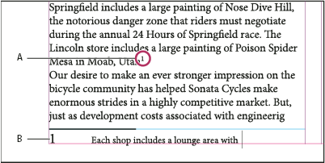
1.4 Exemples
Citació textual amb el sistema continental
Símbol de crida per mitjà d’un superíndex que remet al peu de pàgina.
Nota a peu de pàgina amb la referència bibliogràfica:
! No s’han de confondre amb les notes a peu de pàgina, que són textos aclaridors que amplien la informació sobre algun concepte.
1 LA CITACIÓ

Slide 7
Citació contextual amb el sistema anglosaxó
Cognom de l’autor, any de publicació i número de pàgina.
A la bibliografia final ha d’aparèixer la referència completa de l’obra:
1 LA CITACIÓ

Slide 8
2.1 Definició
La referència bibliogràfica proporciona la informació completa d’un document i facilita les dades identificatives de les fonts consultades.
Les dades identificatives generals d’una referència bibliogràfica són les següents:
Autoria
Títol
Volum, número
Data de publicació
2 LA REFERÈNCIA BIBLIOGRÀFICA

Slide 9
2.2 Tipus de referències bibliogràfiques
A cada tipus de font d’informació li correspon un format de referència, és a dir, es pot citar d’una manera o altra en funció de les seves característiques:
• Segons la tipologia documental
Documents impresos
Documents electrònics
Altres tipus de documents (sonors, DVD, materials cartogràfics, etc.)
• Segons les especialitats temàtiques dels documents
Biologia » CBE (Council of Biology Editors)
Ciències de la salut » Vancouver
Ciències socials » APA (American Psychological Association)
Humanitats » MLA (Modern Language Association of America)
Més informació Com citar documents per especialitats [en línia]. Universitat de Barcelona. Centre de Recursos per a l’Aprenentatge i la Investigació. Disponible a https://crai.ub.edu/ca/que-ofereix-el-crai/citacions-bibliografiques/especialitats [consulta: 22 de febrer de 2022].
2 LA REFERÈNCIA BIBLIOGRÀFICA

Slide 10
3.1 Documents impresos: esquemes i exemples
Monografies
3 REFERÈNCIES PER TIPOLOGIA

Slide 11
Capítols
3 REFERÈNCIES PER TIPOLOGIA

Slide 12
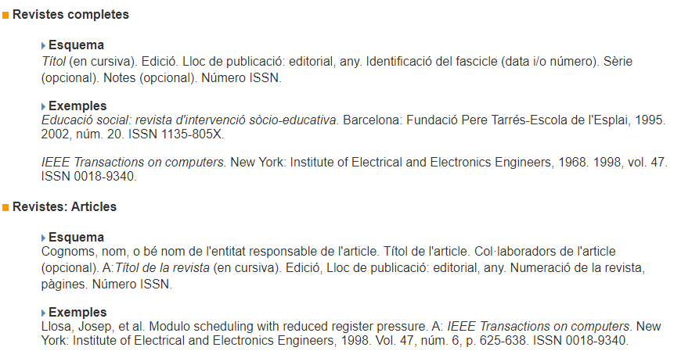
Publicacions periòdiques
Articles
3 REFERÈNCIES PER TIPOLOGIA
Més informació Documents impresos [en línia]. Universitat de Barcelona. Centre de Recursos per a l’Aprenentatge i la Investigació. Disponible a https://crai.ub.edu/ca/que-ofereix-el-crai/citacions-bibliografiques/documents-impresos [consulta: 22 de febrer de 2022].

Slide 13
3.2 Documents electrònics: esquemes i exemples
Pàgines web, llibres electrònics, bases de dades, programes informàtics
3 REFERÈNCIES PER TIPOLOGIA
Publicacions periòdiques electròniques

Slide 14
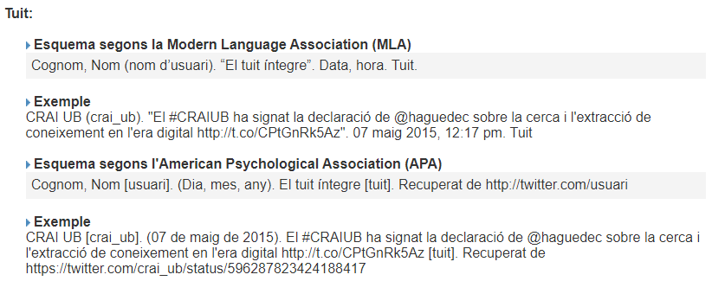
Piulades de Twitter
3 REFERÈNCIES PER TIPOLOGIA

Slide 15
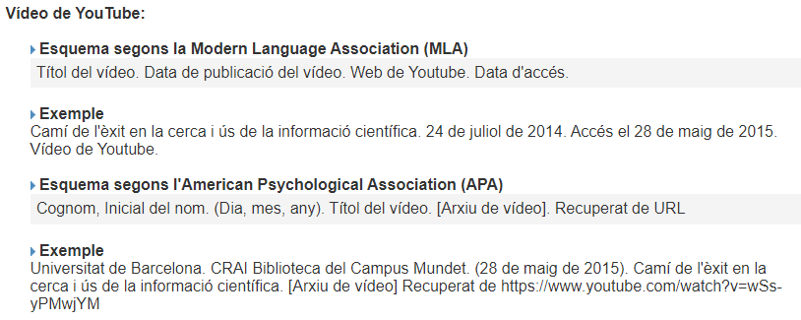
Vídeos de YouTube
3 REFERÈNCIES PER TIPOLOGIA
Més informació Documents electrònics [en línia]. Universitat de Barcelona. Centre de Recursos per a l’Aprenentatge i la Investigació. Disponible a https://crai.ub.edu/que-ofereix-el-crai/citacions-bibliografiques/documents-electronics [consulta: 22 de febrer de 2022].

Slide 16
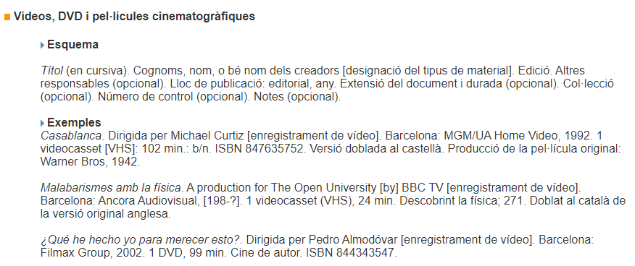
3.3 Altres tipus de documents: esquemes i exemples
Vídeos, DVD i pel·lícules cinematogràfiques
3 REFERÈNCIES PER TIPOLOGIA

Slide 17
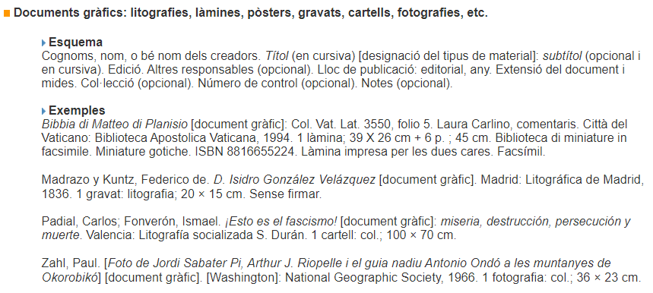
Documents gràfics: litografies, làmines, pòsters, gravats, cartells, fotografies
3 REFERÈNCIES PER TIPOLOGIA
Més informació Altres documents [en línia]. Universitat de Barcelona. Centre de Recursos per a l’Aprenentatge i la Investigació. Disponible a https://crai.ub.edu/ca/que-ofereix-el-crai/citacions-bibliografiques/altres-documents [consulta: 22 de febrer de 2022].

Slide 18
Les citacions i referències bibliogràfiques s’han d’elaborar d’acord amb una norma o estàndard. Hi ha diferents estils de citació bibliogràfica.
Els sistemes o estils més utilitzats en l’àmbit de la recerca són els següents:
• APA (American Psychological Association), específic de les ciències socials
American Psychological Association. Publication Manual of the American Psychological Association : the Official Guide to APA Style. Seventh edition. Washington, D.C: American Psychological Association, 2020, 427p. ISBN 1433832151. Disponible a la biblioteca: https://cercabib.ub.edu/permalink/34CSUC_UB/13d0big/alma991004482279706708
• CBE (Council of Biology Editors), específic de la biologia
CBE Style Manual Committee. Scientific style and format: the CBE manual for authors, editors, and publishers. New York: Cambridge University Press, 1994, 825 p. ISBN 0521471540. Disponible a la biblioteca: https://cercabib.ub.edu/permalink/34CSUC_UB/13d0big/alma991008427499706708
• Chicago, de caràcter multidisciplinari
Torres Ripa, Javier. Manual de estilo Chicago-Deusto. Bilbao: Universidad de Deusto, 2013, 956 p. ISBN 9788415759140. Disponible a la biblioteca: https://cercabib.ub.edu/permalink/34CSUC_UB/13d0big/alma991009672669706708
4 REFERÈNCIES PER ESPECIALITAT

Slide 19
• Harvard Style, de caràcter multidisciplinari
Borgoños Martínez, María Dolores. Cómo redactar referencias y citas bibliográficas en un trabajo de investigación: aplicación práctica del Harvard Style. Madrid: Anabad, 2007, 101 p. ISBN 9788488716385. Disponible a la biblioteca: https://cercabib.ub.edu/permalink/34CSUC_UB/13d0big/alma991001073019706708
• MLA (Modern Language Association of America), específic de les humanitats
Gibaldi, Joseph. MLA Handbook for Writers of Research papers. MLA Handbook. Ninth edition. New York: The Modern Language Association of America, 2021, 367 p. ISBN 9781603293518. Disponible a la biblioteca: https://cercabib.ub.edu/iii/encore/record/C__Rb1431151?lang=cat
• Vancouver, específic de les ciències de la salut
Patrias, Karen, and Daniel L. Wendling. Citing medicine: the NLM style guide for authors, editors, and publishers [en línia]. 2nd ed. Wendling DL, technical editor. Bethesda, Md: Dept. of Health and Human Services, National Institutes of Health, U.S. National Library of Medicine, 2015. [Consulta: 22 de febrer de 2022] Disponible a: https://cercabib.ub.edu/permalink/34CSUC_UB/13d0big/alma991003775199706708
! Cal utilitzar el mateix model de citació bibliogràfica del principi al final del treball.
4 REFERÈNCIES PER ESPECIALITAT

Slide 20
La bibliografia és una llista de referències bibliogràfiques dels materials consultats durant l’elaboració d’un treball. S’hi poden incloure treballs no citats en el text, però que hi tenen una relació directa (diccionaris, manuals d’estil, etc.).
Generalment, el conjunt de referències bibliogràfiques acostumen a presentar-se en ordre alfabètic del cognom de l’autor principal o del títol de l’obra, en cas de tractar-se d’una obra anònima.
Segons el tipus de document referenciat, cal tenir en compte una sèrie d’indicacions:
Documents impresos
Documents electrònics
Altres tipus de documents (sonors, DVD, materials cartogràfics, etc.)
Més informació Com presentar la bibliografia (documents impresos) [en línia]. Universitat de Barcelona. Centre de Recursos per a l’Aprenentatge i la Investigació. Disponible a https://crai.ub.edu/ca/que-ofereix-el-crai/citacions-bibliografiques/documents-impresos/presentar-bibliografia [consulta: 22 de febrer de 2022].
5 LA BIBLIOGRAFIA
Com presentar la bibliografia (documents electrònics) [en línia]. Universitat de Barcelona. Centre de Recursos per a l’Aprenentatge i la Investigació. Disponible a https://crai.ub.edu/que-ofereix-el-crai/citacions-bibliografiques/documents-electronics/presentar-bibliografia [consulta: 22 de febrer de 2022].
Com presentar la bibliografia (altres documents) [en línia]. Universitat de Barcelona. Centre de Recursos per a l’Aprenentatge i la Investigació. Disponible a https://crai.ub.edu/que-ofereix-el-crai/citacions-bibliografiques/altres-documents/presentar-bibliografia [consulta: 22 de febrer de 2022].

Slide 21
Els gestors bibliogràfics són organitzadors i creadors de referències bibliogràfiques que treballen integrats amb bases de dades comercials, repositoris institucionals i el Cercabib del CRAI UB.
Els gestors bibliogràfics permeten organitzar la nostra recerca creant una biblioteca personal amb documents importats i organitzant-los en carpetes, col·laborar amb altres usuaris en línia, conèixer els darrers documents publicats en la nostra disciplina d'estudi, afegir notes als documents inclosos al gestor i crear referències, cites bibliogràfiques i bibliografia en un processador de textos d'acord l'estil de citació escollit .
6 ELS GESTORS BIBLIOGRÀFICS
Més informació Gestors bibliogràfics [en línia]. Universitat de Barcelona. Centre de Recursos per a l’Aprenentatge i la Investigació. Disponible a https://crai.ub.edu/ca/que-ofereix-el-crai/citacions-bibliografiques/gestors-bibliografics [consulta: 22 de febrer de 2022].
! Si ho necessiteu, podeu demanar sessions de formació a mida https://crai.ub.edu/ca/que-ofereix-el-crai/formacio-usuaris/demana-curs-personalitzat

Slide 22
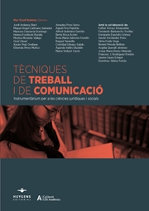
Harvey, Gordon. Cómo se citan las fuentes: guía rápida para estudiantes. Madrid: Nuer, 2001,101 p. ISBN 8480680776. Disponible a la biblioteca: https://cercabib.ub.edu/permalink/34CSUC_UB/13d0big/alma991004651219706708
Turull Rubinat, Max, et al. Tècniques de treball i de comunicació: instrumentàrium per a les ciències jurídiques i socials. Barcelona: Huygens, 2013, 335 p. ISBN 9788415663218. Disponible a la biblioteca: https://cercabib.ub.edu/permalink/34CSUC_UB/acbrpu/alma991009468369706708
Walker, Melissa. Cómo escribir trabajos de investigación. Barcelona: Gedisa, 2000, 473 p. ISBN 9788474327243. Disponible a la biblioteca: https://cercabib.ub.edu/permalink/34CSUC_UB/e62qjn/cdi_proquest_ebookcentral_EBC6782069
7 BIBLIOGRAFIA RECOMANADA

Slide 23
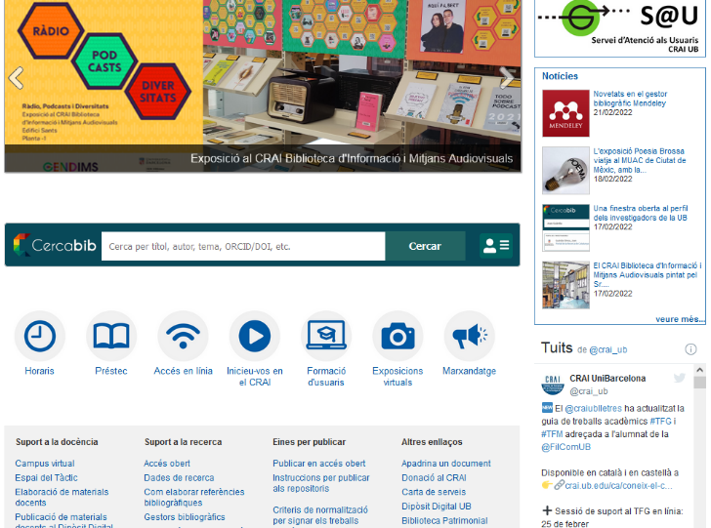
Com elaborar referències bibliogràfiques
Centre de Recursos per a l’Aprenentatge i la Investigació (CRAI) (https://crai.ub.edu)
8 INFORMACIO ADDICIONAL

Slide 24
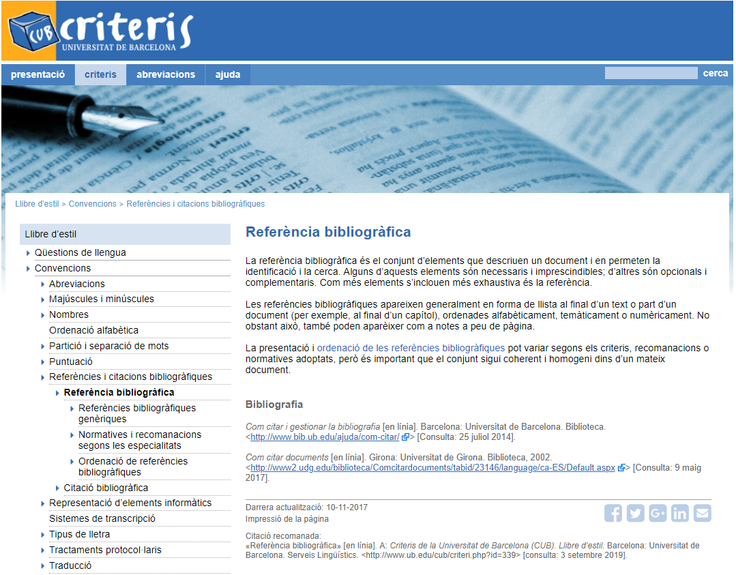
Referències i citacions bibliogràfiques
Llibre d’estil de la Universitat de Barcelona (https://www.ub.edu/cub)
8 INFORMACIO ADDICIONAL

Slide 25
Moltes gràcies!
© CRAI de la Universitat de Barcelona, curs 2021-2022
Atesos el caràcter i la finalitat exclusivament docents i eminentment il·lustratius de les explicacions d’aquesta presentació, l’autor s’acull a l’article 32 de la Llei de propietat intel·lectual vigent respecte de l’ús parcial, en les diferents diapositives, d’obres alienes, com ara imatges, gràfics o altres materials.

